Slide 1
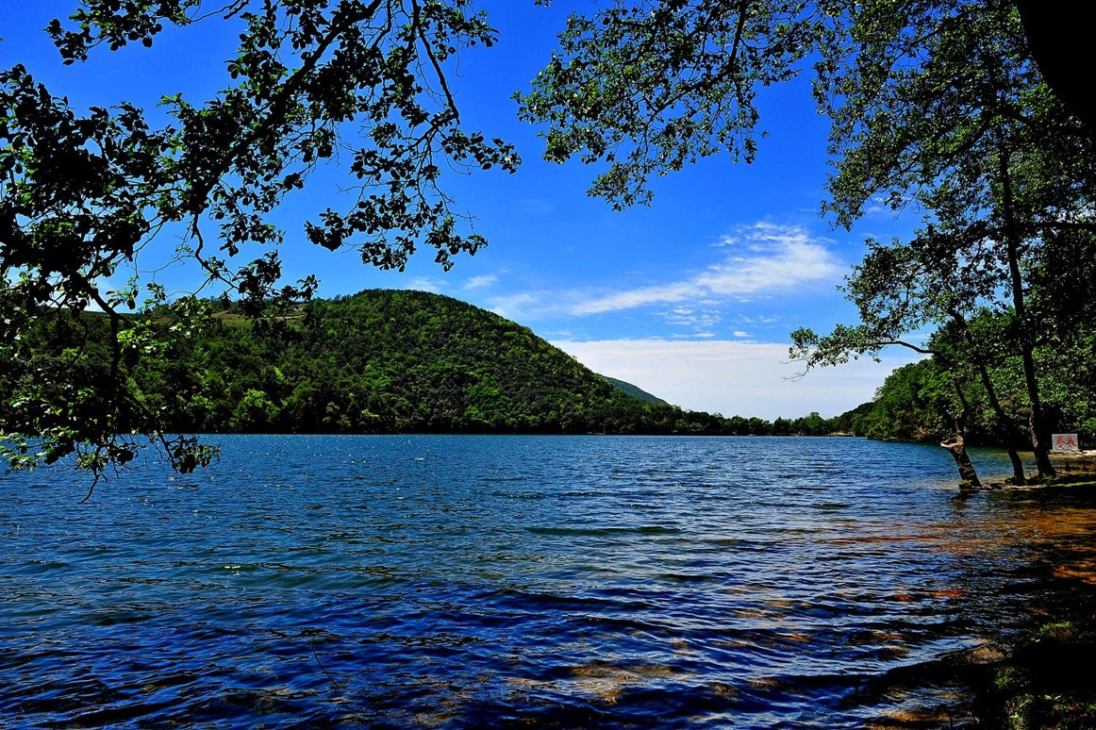
导游词创作
灵与美的结合——以凉山州彝海景区为例
西昌学院 陆铭宁 经济学教授

Slide 2

优秀导游词应具备下列八大特点：
(一)要有层次感
(五)要有针对性
(二)有较好的切入点
(六)要突出趣味性
(三)要有方位感
(七)要有品位
(四)讲究口语化
(八)避免庸俗化

Slide 3
彝海景区导游词创作要求
1、充分展现4A景区的风景如画
4、通过景区今昔对比体现新时期党和政府对民族地区的政策倾斜的重要作用和意义
2、充分体现彝海景区的红色文化，
展示它独特的精神传承
。
5、体现在新时代党和国家对民族地区特殊关怀带来的巨变，对民族地区的发展进行展望
3、展示党的民族团结政策在中国革命生死存亡关头有过非常重大的贡献

Slide 4
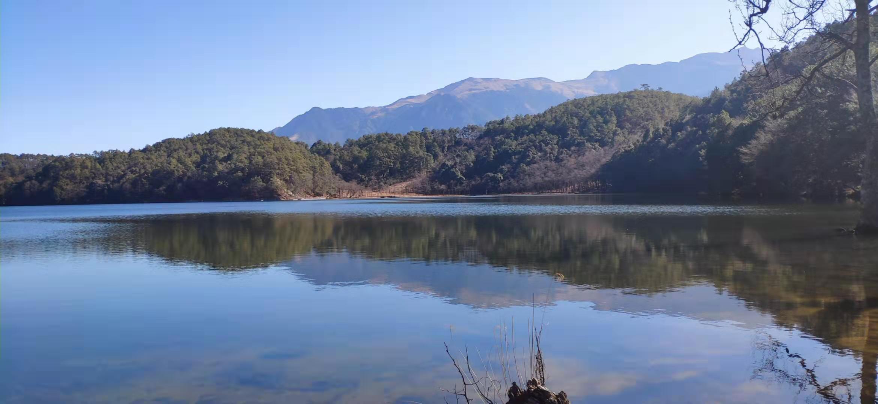
风景如画，美!

Slide 5
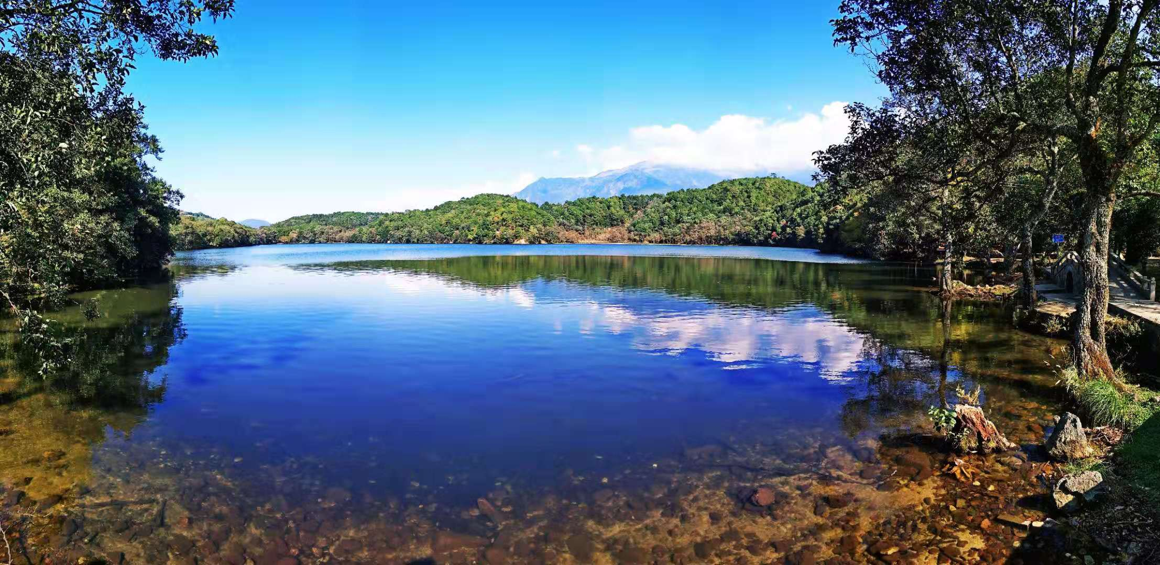
风景如画，美！

Slide 6
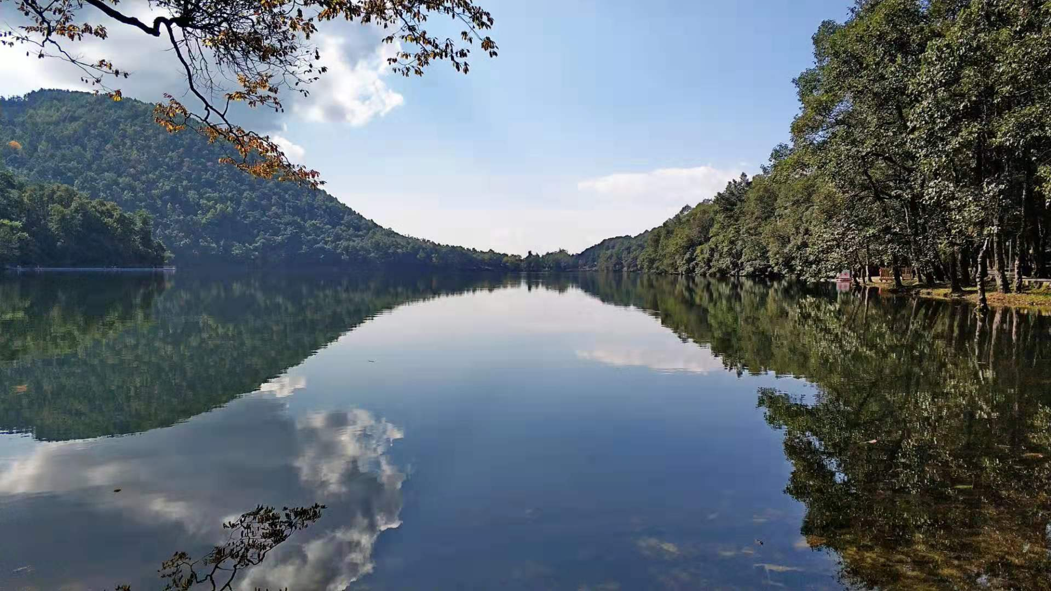
风景如画，美！

Slide 7
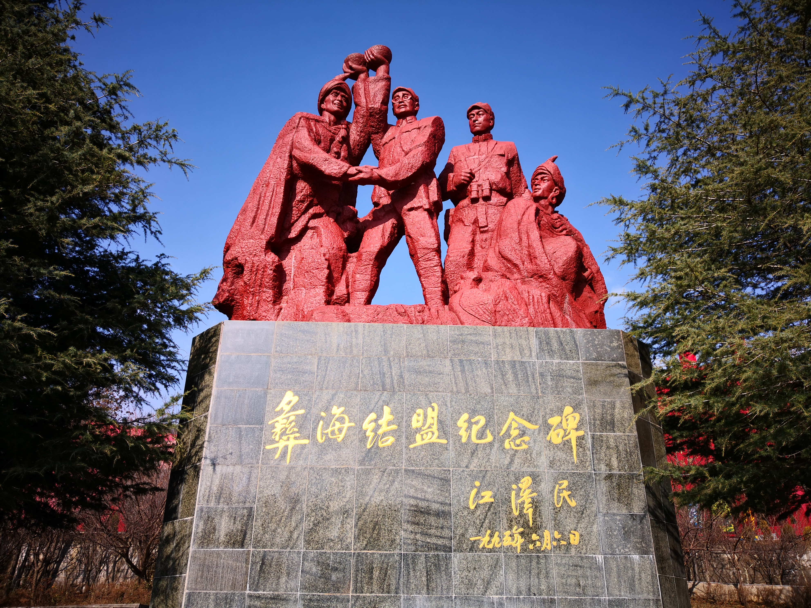
灵魂：彝海结盟

Slide 8
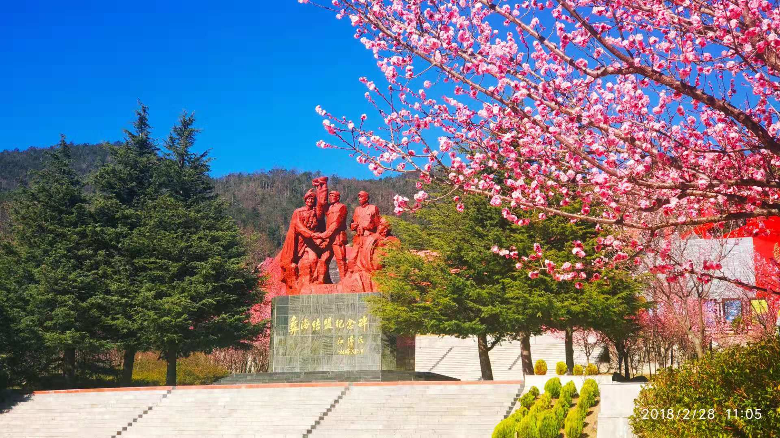
认识历史

Slide 9
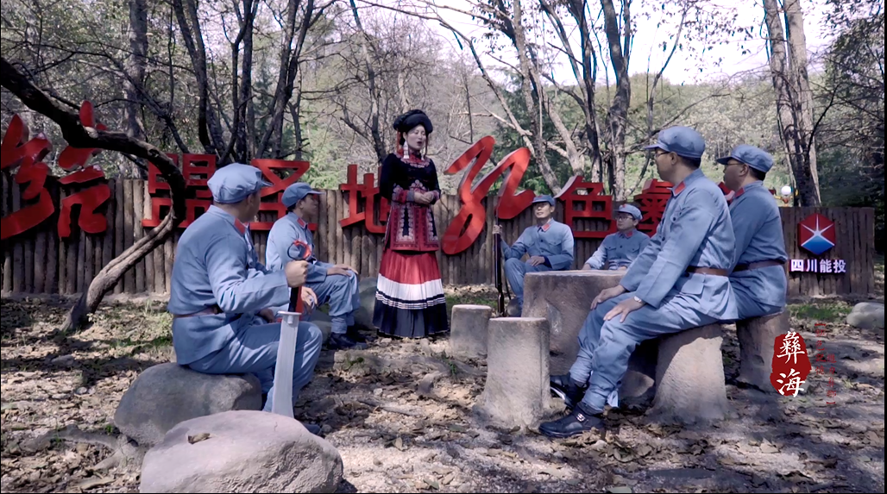
民族团结

Slide 10
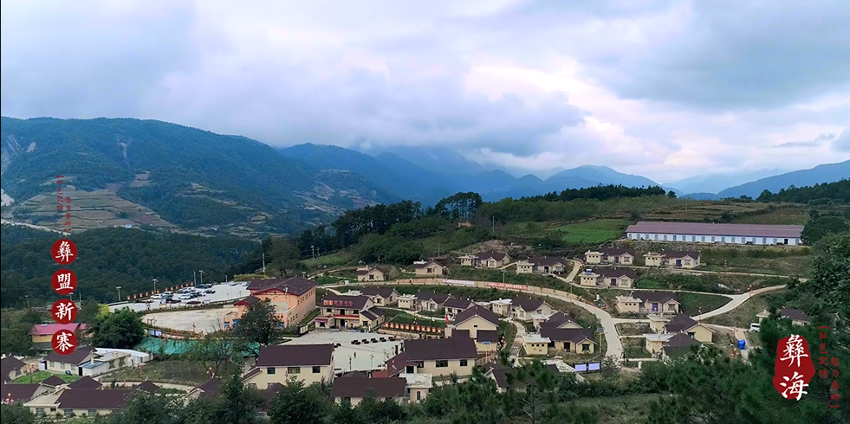
彝家新寨

Slide 11
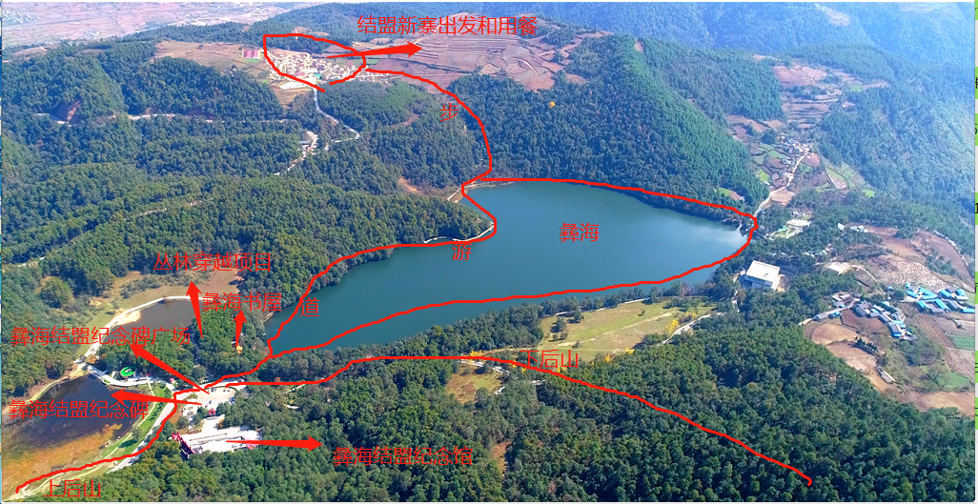
发展展望

Slide 12
导游词设计过程中需要把握的要点
以彝海这一高山明珠为特殊景点
以“彝海结盟”的历史意义和红色文化为灵魂
以弘扬革命传统和宣传党的民族团结为目的
以满足游客游览享受和革命熏陶为结果
作用

Slide 13
感
聆
听
谢

